Slide 1
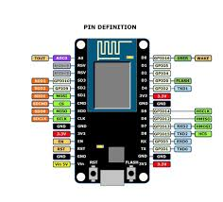

서버와 MCU연동

Slide 2
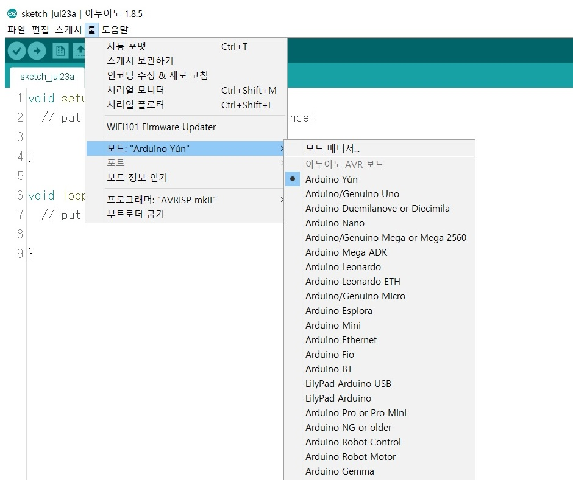
NodeMCU로 보드를 설정 해줘야 하는데 처음엔 해당 보드가 없습니다.

Slide 3
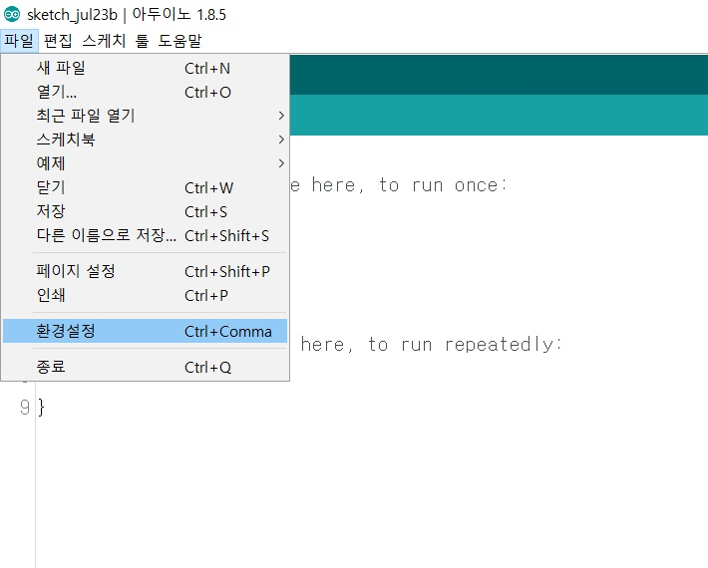
환경 설정으로 들어가서 NodeMCU 포함 WiFi라이브러리 파일을
받을 수 있게 해줘야 합니다.

Slide 4
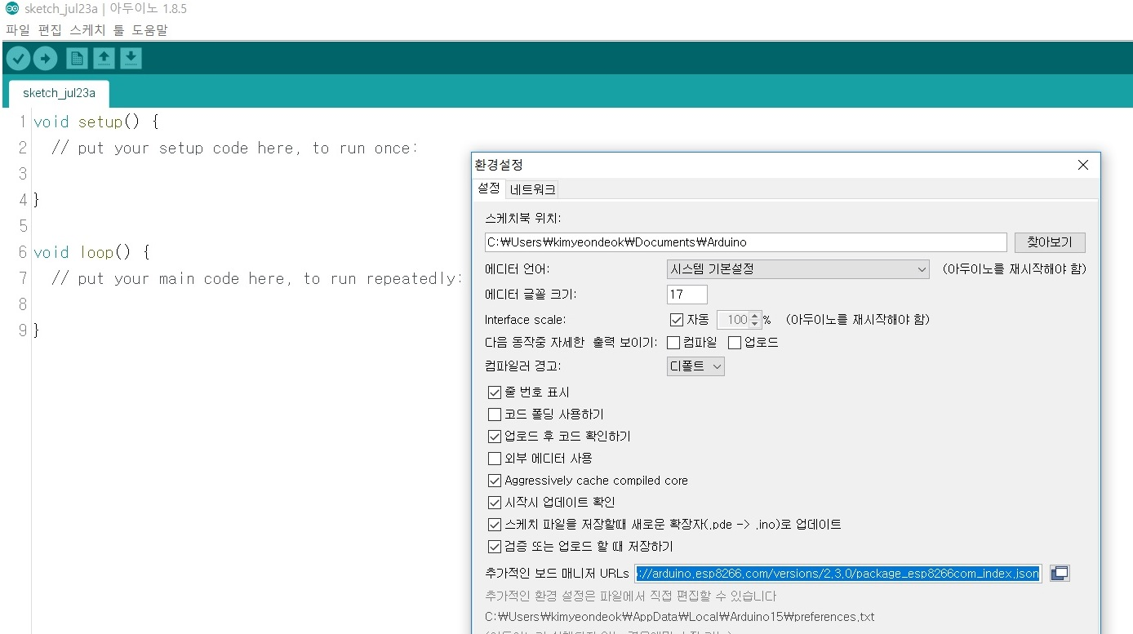
http://arduino.esp8266.com/versions/2.3.0/package_esp8266com_index.json
위 url을 복사해서 넣으시면 됩니다. esp8266(WiFi)모듈에서
표준으로 통하는 곳입니다.

Slide 5
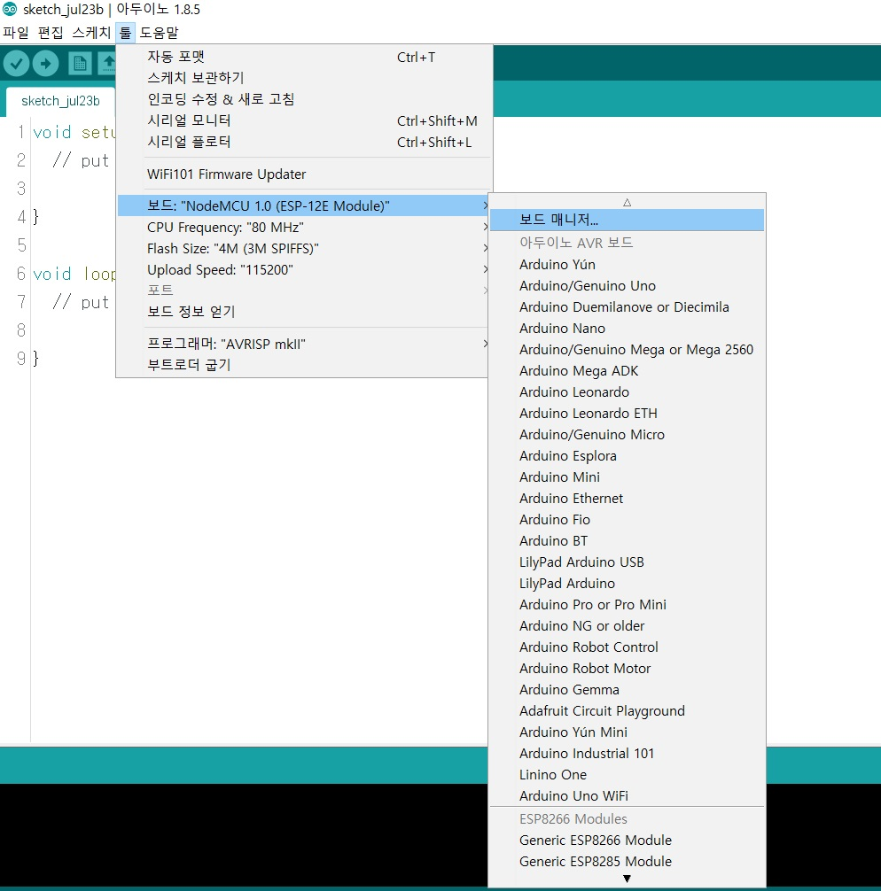
아까 맞는 보드(NodeMCU)가 없었으므로 보드매니저에서 추가를 해야합니다.

Slide 6
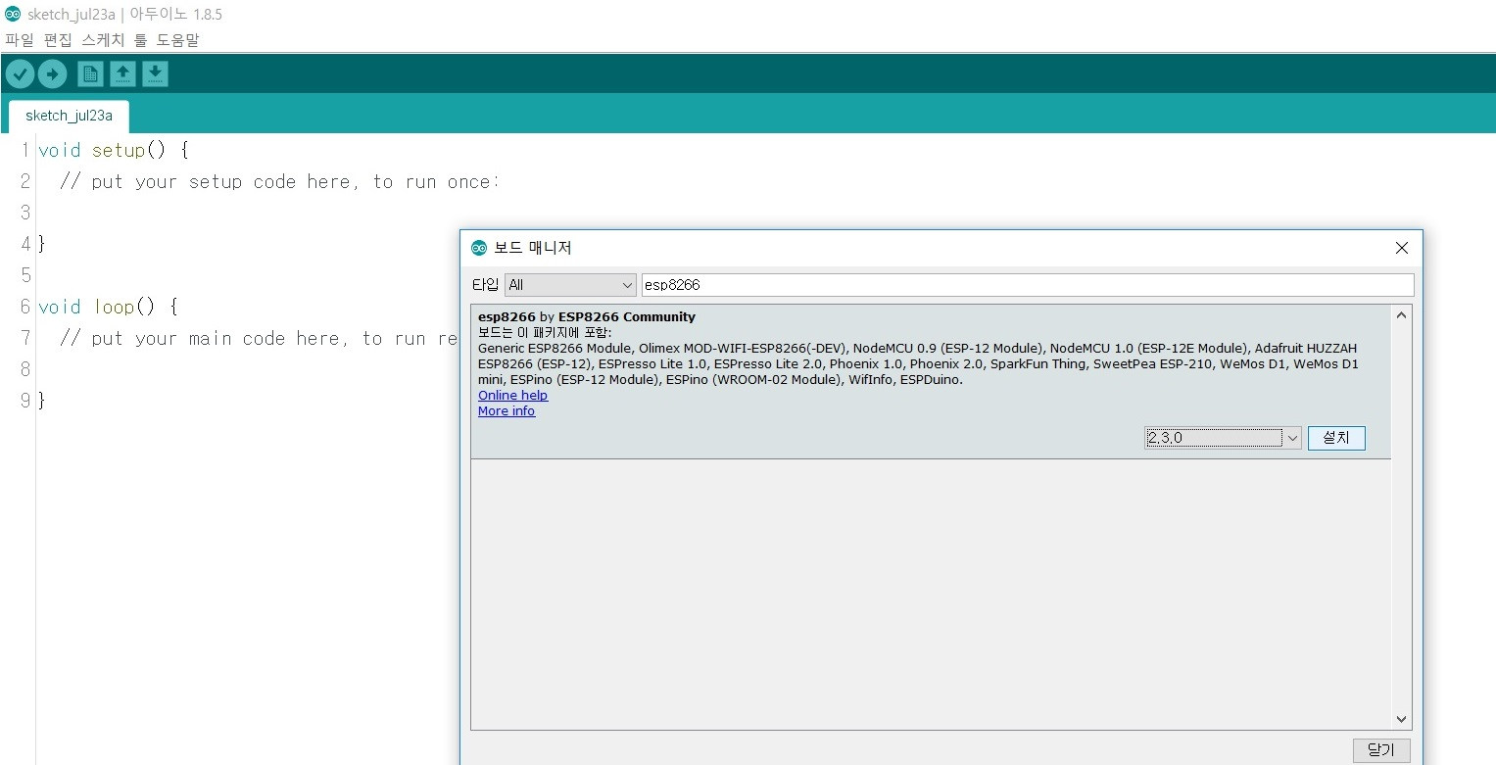
환경 세팅 한번 만하고 코드만 짜느라 잊어 버렸었는데
ESP8266 Community 안에 ESP8266WiFi.h가 들어있습니다

Slide 7
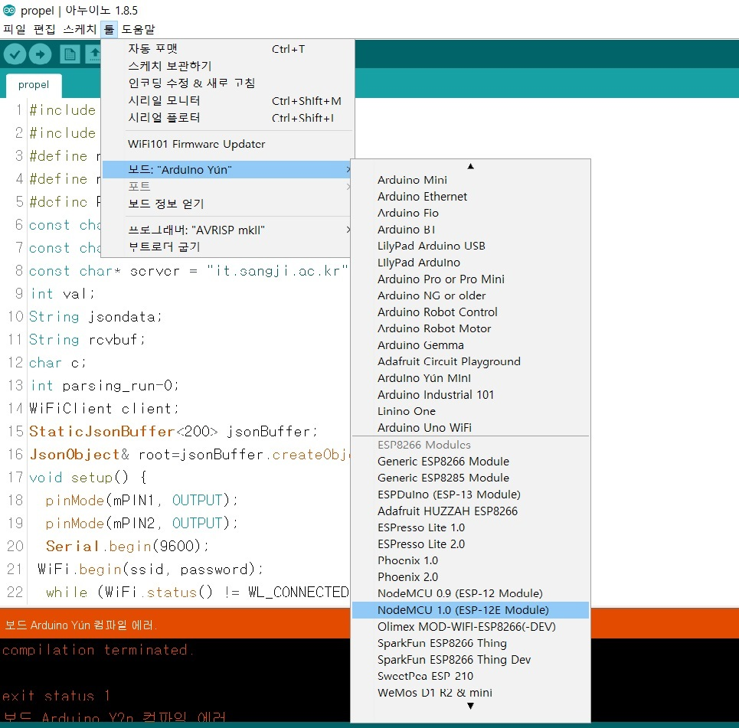
설치하면 보드에 NodeMCU를 포함한 ESP8266(와이파이 모듈)가 탑재된 보드가
나타납니다.

Slide 8
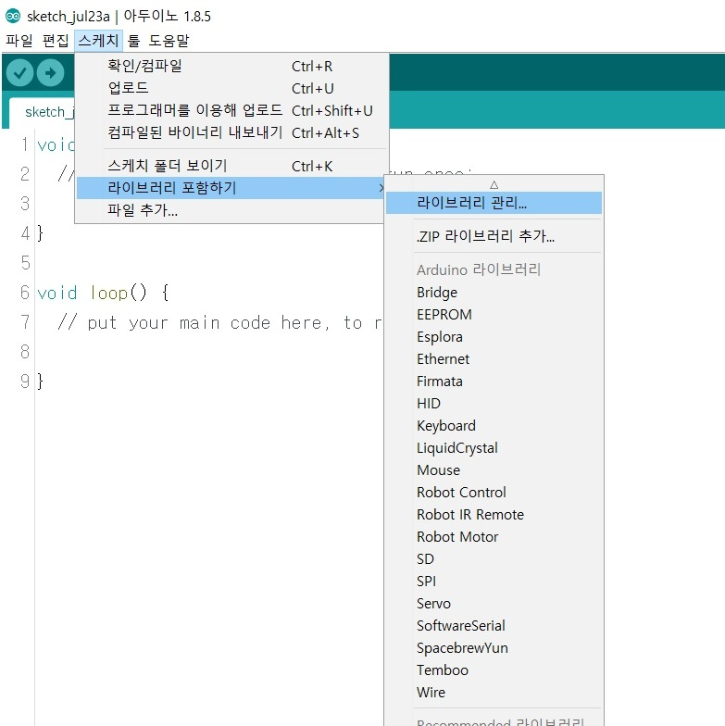
ArduinoJson.h는 라이브러리 포함하기에서 다운을 받습니다.

Slide 9
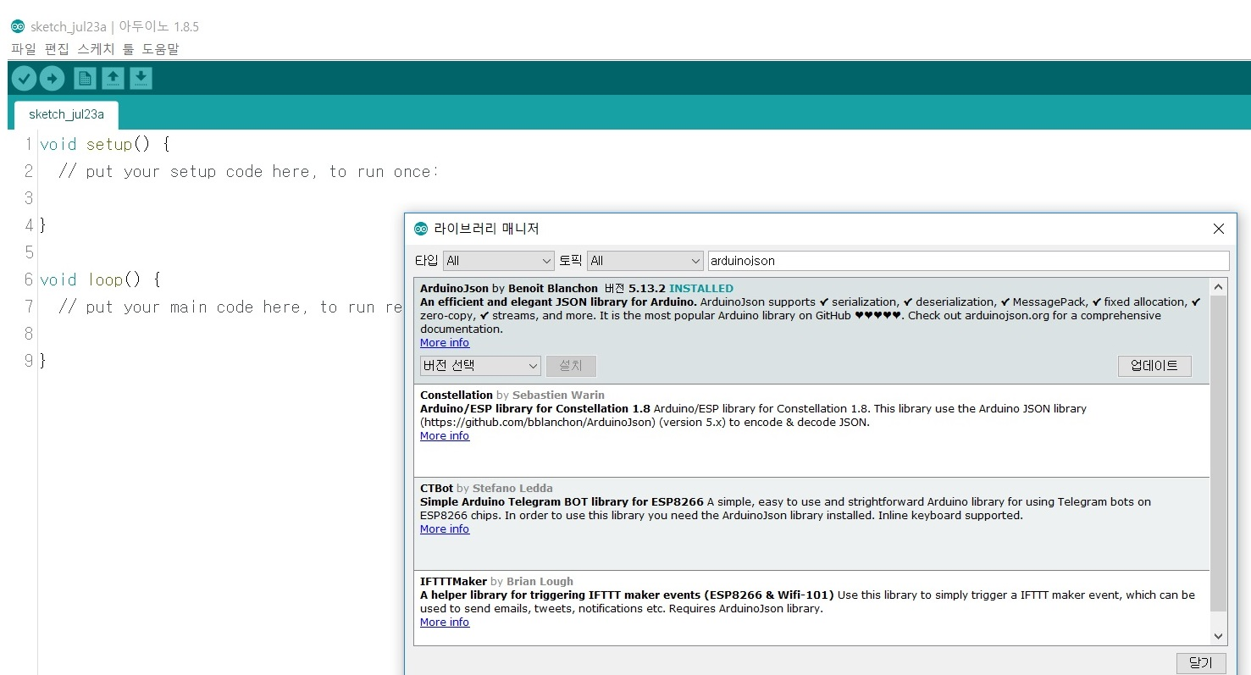
지금 만든 사람이 베타버전도 배포하고 있는데 베타 버전이 아닌 버전 중에서
최신 버전을 받아야 합니다.(5.13.2)

Slide 10
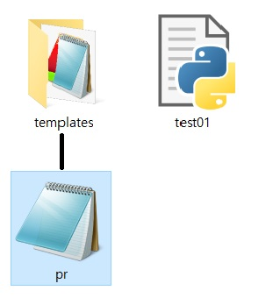
온 오프 모드
예약 모드
(하루 특정시간에 온 오프 제어)
pr은 html 형식이고 파이썬 안에서 html을 동적으로 랜더링 할 수 있게 하려면
templates 디렉터리 안에 넣어야 합니다.

Slide 11
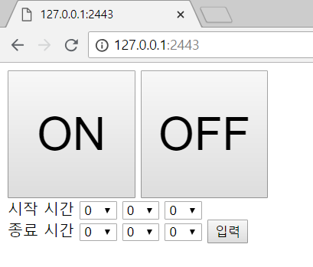
html로 인터페이스를 간단하게 구현 하였습니다.

